Slide 1
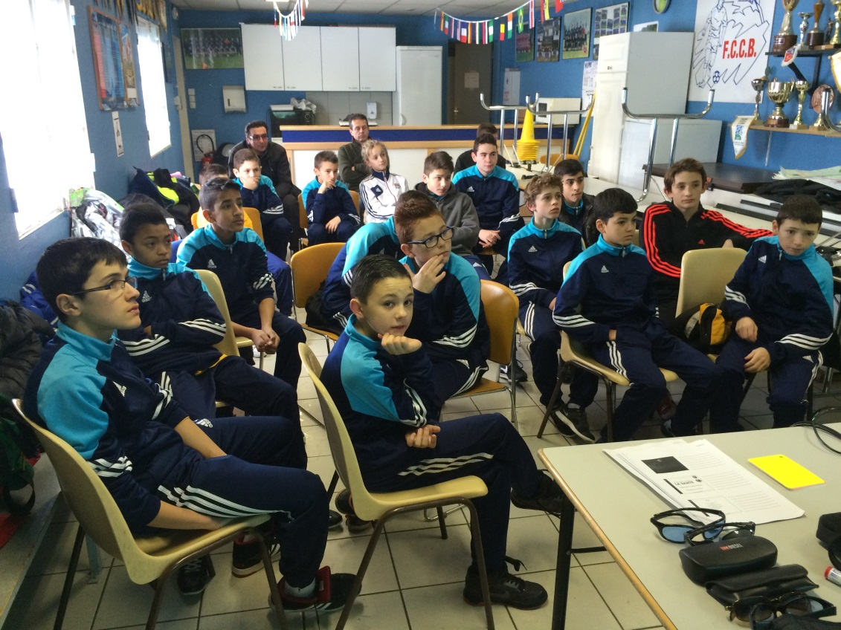
Le Programme Educatif Fédéral
Fiche « action »
NOM du Club : FOOTBALL CLUB CROLLES BERNIN
__________________________________
Référent P.E.F. / Elu du club : Bruno JOUFFROY Mail : fc-crolles-bernin@lrafoot.org
Référent P.E.F. / Technicien du club : Marion DELPECH Mail : marion.delpech.fccb@gmail.com
Notes:
<numéro>

Slide 2
Thématique : SANTE
Nom de l’action : Produits addictifs
OBJECTIF
Faire de la prévention sur les produits addictifs.
DESCRIPTIF
Le district de l’Isère est venu faire cette intervention par l’intermédiaire de David Cazanove, pour la section sportive U13 et U15.
Il y a eu une partie théorique puis une partie pratique (slalom avec des lunettes par exemple).
Date et lieu : 4 février 2015 Action ponctuelle
Catégorie(s) concernée(s) : U12-U15 Nombre de participants : 18
Notes:
<numéro>

Slide 3
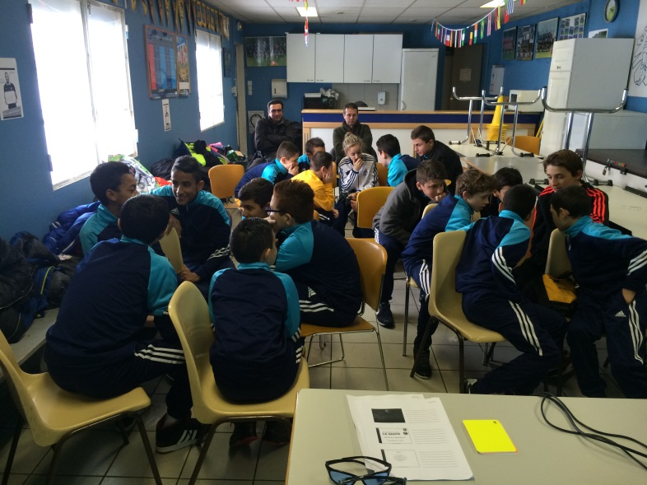
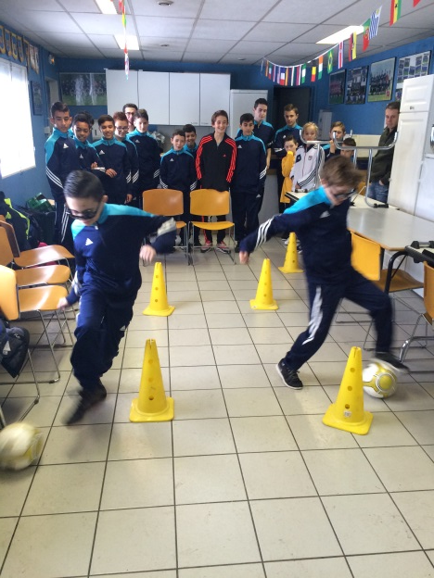
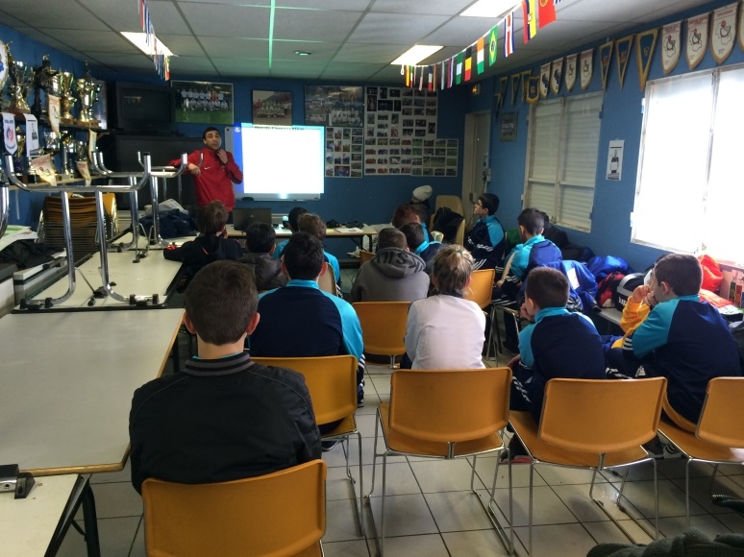
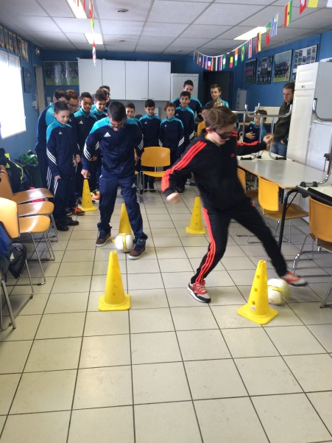
Retour en images sur la manifestation :
Notes:
<numéro>

